Slide 1
Avaliação de Desempenho 2025
Hugo Bovareto de Oliveira Horsth

Slide 2
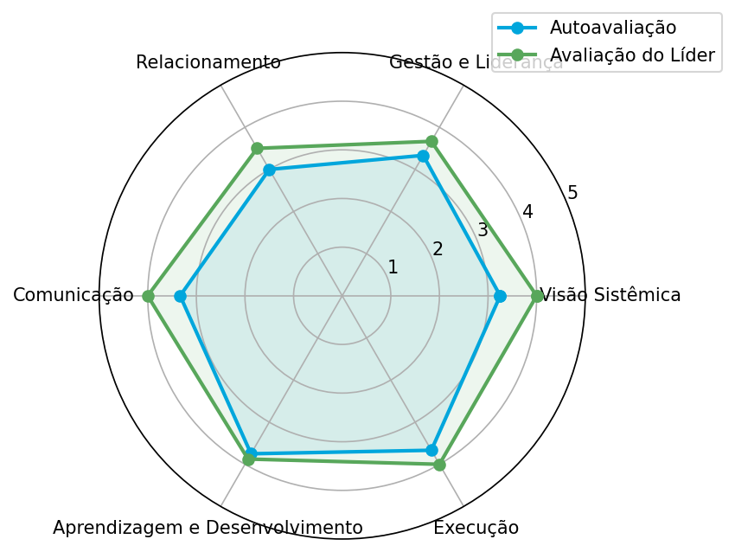
Competências Gerais
Autoavaliação
Avaliação dos Líderes
Avaliação dos Liderados
3,4
3,9
Não se aplica

Slide 3

Competências de Liderança
Autoavaliação
Avaliação dos Líderes
Avaliação dos Liderados
Não se aplica
Não se aplica
Não se aplica

Slide 4
Detalhamento das competências

Slide 5
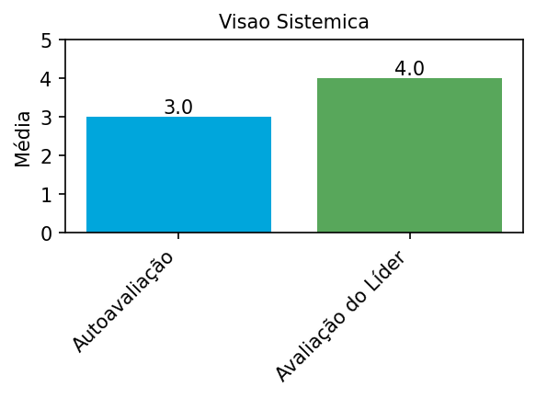
Visão Sistêmica
Identifica como os desafios cotidianos estão relacionados a contextos mais amplos, do Estado e da política educacional.

Slide 6
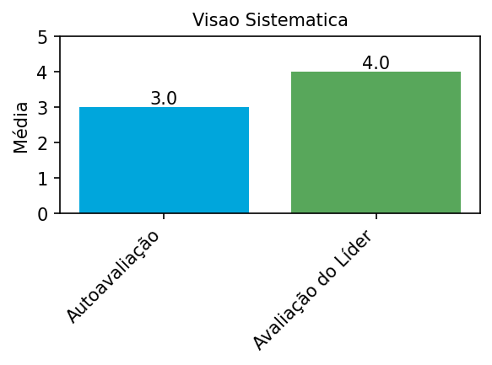
Visão Sistêmica
Identifica e compartilha com o time possíveis ferramentas e soluções para o andamento do projeto.

Slide 7
Visão Sistêmica
Entende e colabora com as demais frentes do projeto, quando há oportunidade de trocas e compartilhamentos.

Slide 8

Visão Sistêmica
Demonstra compreensão do impacto do seu trabalho nos objetivos do time e da empresa.

Slide 9

Gestão e Liderança
Mantém o canal aberto para troca, de forma que todos sintam-se à vontade de pedir direcionamentos e propor soluções.

Slide 10
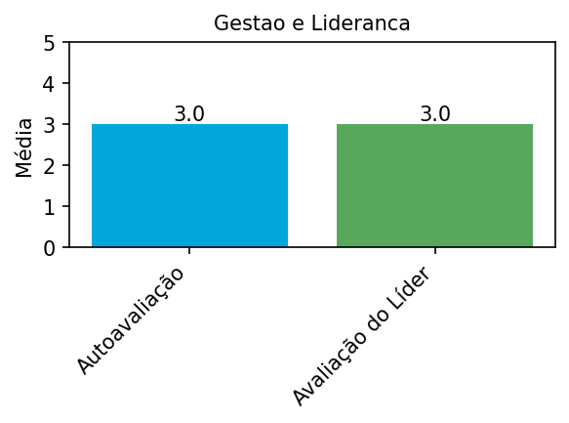
Gestão e Liderança
Incentiva e colabora com as pessoas em suas jornadas de aprendizagem.

Slide 11

Gestão e Liderança
Tem uma boa autogestão do seu tempo e das suas prioridades.

Slide 12
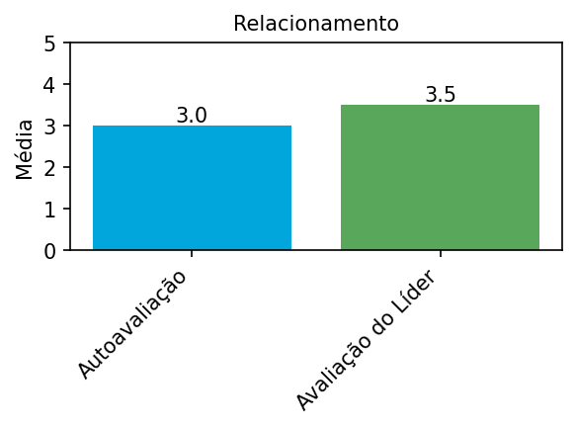
Relacionamento
Cativa os parceiros e constrói uma relação de parceria virtuosa e duradoura.

Slide 13
Relacionamento
Cria vínculos profissionais de confiança, é aberto e se torna uma referência positiva para os parceiros.

Slide 14

Comunicação
É assertivo, consegue passar de forma objetiva a ideia que deseja.

Slide 15

Comunicação
Se comunica de forma clara, aberta e não violenta.

Slide 16
Comunicação
Percebe a importância da comunicação não verbal e o impacto no ambiente de trabalho, prezando por uma postura profissional, ética e adequada aos ambientes profissionais em que está inserido.

Slide 17
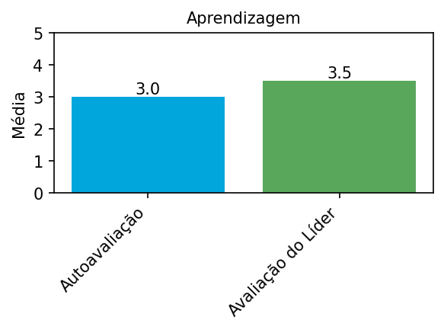
Aprendizagem e Desenvolvimento
Compartilha a própria experiência, conhecimentos especializados e boas práticas com outros(as) colaboradores(as).

Slide 18

Aprendizagem e Desenvolvimento
Identifica e utiliza conhecimentos de fontes internas e externas no trabalho para potencializar a sua atuação profissional.

Slide 19
Aprendizagem e Desenvolvimento
Busca se desenvolver em conhecimentos que percebe que são necessário e que ainda representam lacunas na sua atuação.

Slide 20
Aprendizagem e Desenvolvimento
Tem autonomia no próprio desenvolvimento e aprendizado.

Slide 21

Execução
Identifica, encaminha, endereça e resolve as dificuldades encontradas no dia a dia.

Slide 22
Execução
Sabe lidar com questões conjunturais e imprevistos, compreendendo as necessidades do projeto e realiza as alterações de rota quando necessário, conseguindo entregar valor aos clientes.

Slide 23

Execução
Transforma ideias em ações concretas que contribuam com melhorias e resultados do projeto.

Slide 24
Questões Abertas

Slide 25
Pontos Fortes:
Autoavaliação
Autonomia no trabalho; organização das demandas e produções; pragmatismo para execução das análises e tarefas necessárias.

Slide 26
Pontos Fortes:
Respondido pela Liderança
Hugo possui diversos pontos fortes que o tornam um profissional valioso para a equipe e o projeto GA. Aqui estão alguns deles:
1. Conhecimento Técnico em Dados: Seu domínio na área de dados permite que ele faça análises detalhadas e fornece uma base sólida para a criação de relatórios e painéis informativos.
2. Compreensão de Políticas Públicas: Essa compreensão amplia sua capacidade de análise crítica, garantindo que suas propostas estejam alinhadas com as necessidades e diretrizes específicas do setor.
3. Proatividade: Hugo é proativo em suas ações, o que significa que ele não espera que as demandas surjam, mas antecipa necessidades e propõe soluções, contribuindo significativamente para a gestão do projeto.
4. Apoio à Tomada de Decisão: Ele fornece dados essenciais para a tomada de d...

Slide 27
Pontos Fortes:
Respondido pelos Liderados
Não se aplica

Slide 28
Oportunidades de Desenvolvimento:
Autoavaliação
Visão sistêmica de todo projeto GA no RN e em outros estados; Comunicação assertiva com todas as frentes do projeto.

Slide 29
Oportunidades de Desenvolvimento:
Respondido pela Liderança
Para Hugo, existem algumas oportunidades de desenvolvimento que podem aprimorar sua capacidade de gerar relatórios analíticos e oferecer propostas de melhorias com base nos dados. Aqui estão algumas sugestões:
1. Desenvolvimento de Soft Skills: Trabalhar em habilidades como pensamento crítico e solução de problemas pode ajudá-lo a formular propostas de melhorias mais robustas e relevantes, a partir da análise sistemática dos dados.
2. Participação em Projetos Colaborativos: Envolver-se em projetos interdisciplinares pode proporcionar a Hugo uma visão mais ampla sobre como os dados se relacionam com outras áreas, favorecendo uma abordagem sistêmica.
3. Feedback e Mentoria: Buscar feedback de superiores ou colegas experientes sobre seus relatórios e propostas pode fornecer insights valios...

Slide 30
Oportunidades de Desenvolvimento:
Respondido pelos Liderados
Não se aplica

